Slide 2
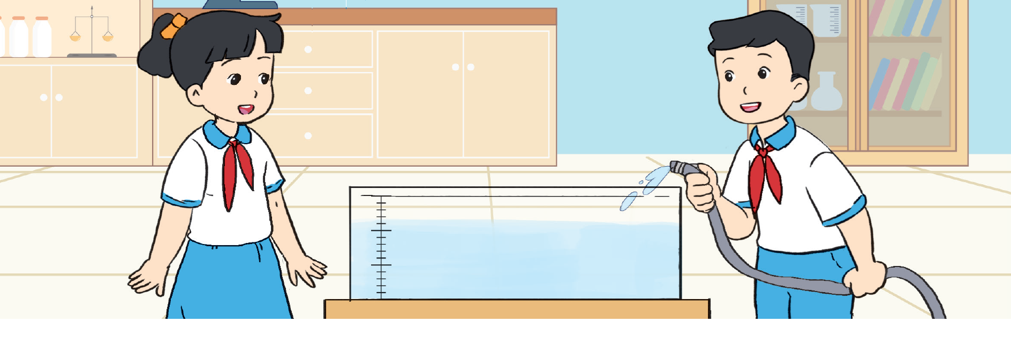

Slide 3
Thời gian nước chảy
Chiều cao cột nước
1 phút
2 phút
3 phút
4 phút
1 giờ
4 cm
8 cm
12 cm
16 cm
240 cm

Slide 4
* Nhận xét:
- Lượng nước chảy vào bể trong 1 phút là như nhau (đều tạo thành một cột nước có chiều cao 4 cm).
- Khi thời gian gấp lên (giảm đi) bao nhiêu lần thì lượng nước chảy vào bể cũng gấp lên (giảm đi) bấy nhiêu lần.

Slide 5
Thời gian nước chảy
Chiều cao cột nước
1 phút
2 phút
3 phút
4 phút
1 giờ
4 cm
8 cm
12 cm
16 cm
240 cm

Slide 6
* Nhận xét:
- Lượng nước chảy vào bể trong 1 phút là như nhau (đều tạo thành một cột nước có chiều cao 4 cm).
- Khi thời gian gấp lên (giảm đi) bao nhiêu lần thì lượng nước chảy vào bể cũng gấp lên (giảm đi) bấy nhiêu lần.
-> Đại lượng này gấp lên (giảm đi) bao nhiêu lần thì đại lượng kia gấp lên (giảm đi) bấy nhiêu lần.

Slide 7
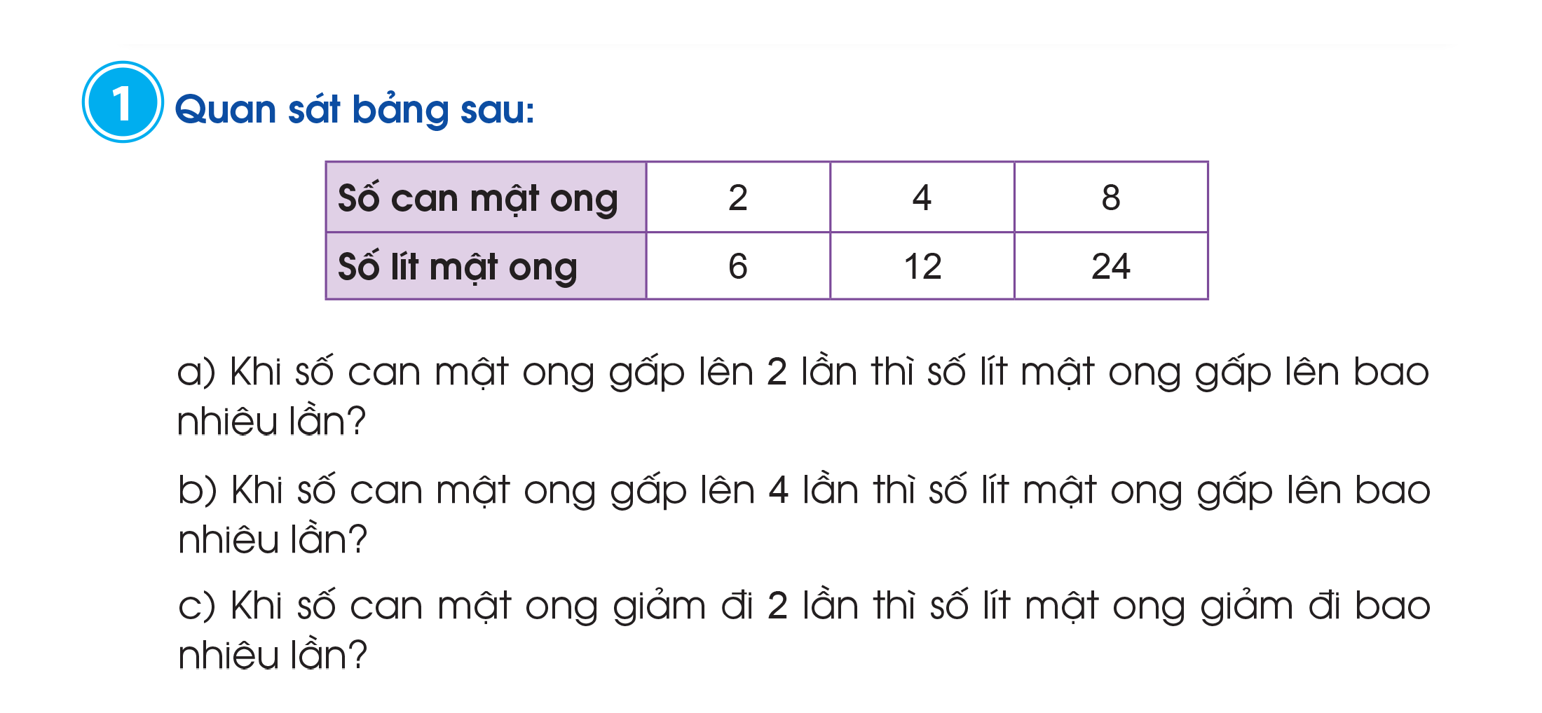

Slide 8
a) Khi số can mật ong gấp lên 2 lần thì số lít mật ong gấp lên 2 lần.
b) Khi số can mật ong gấp lên 4 lần thì số lít mật ong gấp lên 4 lần.
c) Khi số can mật ong giảm đi 2 lần thì số lít mật ong giảm đi 2 lần.
d) Số can mật ong và số lít mật ong là 2 đại lượng có mối quan hệ phụ thuộc. Khi số can gấp lên (giảm đi) bao nhiêu lần thì số lít mật cũng gấp lên (giảm đi) bấy nhiêu lần.

Slide 9
a) Khi số can mật ong gấp lên 2 lần thì số lít mật ong gấp lên 2 lần.
b) Khi số can mật ong gấp lên 4 lần thì số lít mật ong gấp lên 4 lần.
c) Khi số can mật ong giảm đi 2 lần thì số lít mật ong giảm đi 2 lần.
d) Đại lượng này gấp lên (giảm đi) bao nhiêu lần thì đại lượng kia gấp lên (giảm đi) bấy nhiêu lần.

Slide 10
Ví dụ 1:
1 người – 1 giờ – 5m đường
2 người – 2 giờ – 20m đường
Ví dụ 2:
Cùng làm một khối lượng công việc.
1 người làm xong công việc đó trong 10 giờ.
2 người cùng làm xong công việc đó trong 5 giờ.

Slide 11
Bài toán: Mua 3 quyển vở cùng loại hết 24 000 đồng. Hỏi nếu mua 12 quyển vở như thế hết bao nhiêu tiền.

Slide 12
Các bước giải
Cách 1: Rút về đơn vị
Bước 1: Tìm giá trị 1 đơn vị.
Bước 2: Lấy giá trị 1 đơn vị nhân với số đơn vị cần tìm.
Cách 2: Tìm tỉ số
Bước 1: Tìm tỉ số.
Bước 2: Lấy giá trị đã cho nhân với tỉ số vừa tìm được.

